Slide 1
ÖKOLOPOLY EVO 12
Ein kybernetischer Sieg über die Nasuta-Baseline
Reinforcement Learning in hochgradig gekoppelten Systemen
Ø 30.00
100 %
1 Mio.
Runden
Win-Rate
Steps
DeepMindMap AI & Shubham Jayswal · 2026

Slide 2
DAS PROBLEM
Die Malthusianische Falle
Positive Rückkopplungen (Bevölkerung, Produktion) treiben das System unweigerlich in den Kollaps. Standard-Ansätze scheitern an den späten Runden.
Nasuta-Baseline (Paper)
Standard RL (Evo 11)
• Optimierung ohne systemisches Verständnis
• Kollabiert typischerweise in Runde 9
• Maximiert kurzfristige Gewinne
• Folge: Überbevölkerung / Umweltkollaps
• Offener Regelkreis scheitert
• Nutzt Exploits ('Wall-Hugging')
• Kollabiert ~Runde 12 durch Überbevölkerung
• Findet lokale Optima statt Überleben
• Erkennt Wert langfristiger Bildung nicht
Oekolopoly RL — Nasuta vs Evo 12
2

Slide 3
UNSER ANSATZ
Spread-Balance + Ceiling-Guard
Zwei gekoppelte Signale halten das System stabil: ein Spread-Term zieht alle Sektoren zur Mitte, ein Ceiling-Guard verhindert das Überkippen über die obere Wand — ganz ohne den Suizid-Trap einer quadratischen Strafe.
v = normalize(V[:8], Vmin, Vmax) # 0..1
reward += 3.0 * (1 - (v.max()-v.min())) # Spread → Mitte
reward -= 8.0 * maximum(0, v-0.80).sum() # Ceiling-Guard
Wirkung
• Alle 8 Sektoren im Mittelkorridor
• QoL-Decke (R21-Killer) blockiert
• Kein Suicide-Trap: länger leben = mehr Reward
Reward-Evolution: quadratische Strafe (Ø6, Suizid) → Centering (Ø6, Überpop.) → Spread+Ceiling (Ø30)
Oekolopoly RL — Nasuta vs Evo 12
3

Slide 4
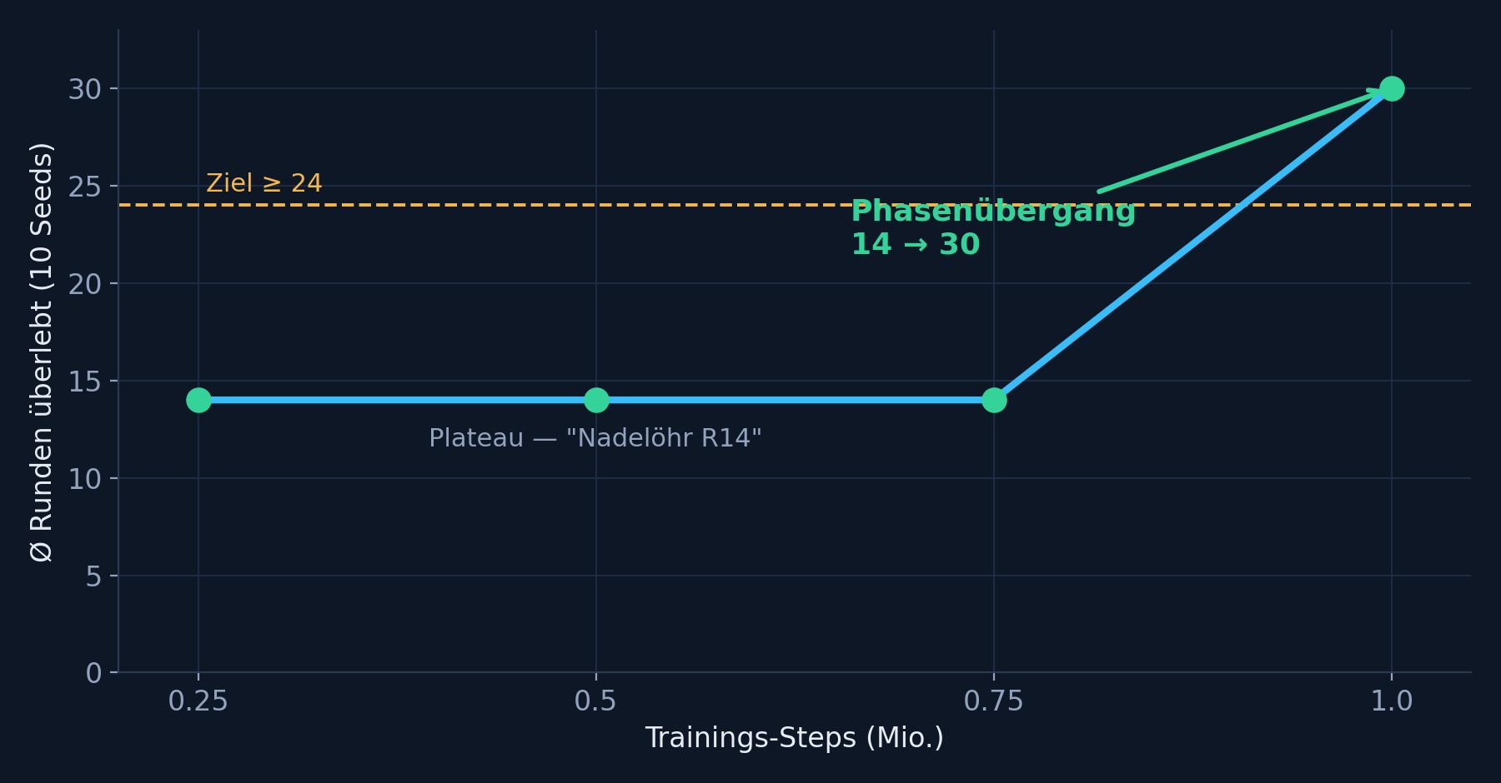
DER PHASENÜBERGANG
Das Nadelöhr bei Runde 14
Bis 750k Steps stagniert der Agent bei R14 (wechselnde Todesursachen). Zwischen 750k und 1M bricht er das Nadelöhr — danach 10/10 × Runde 30.
Oekolopoly RL — Nasuta vs Evo 12
4

Slide 5
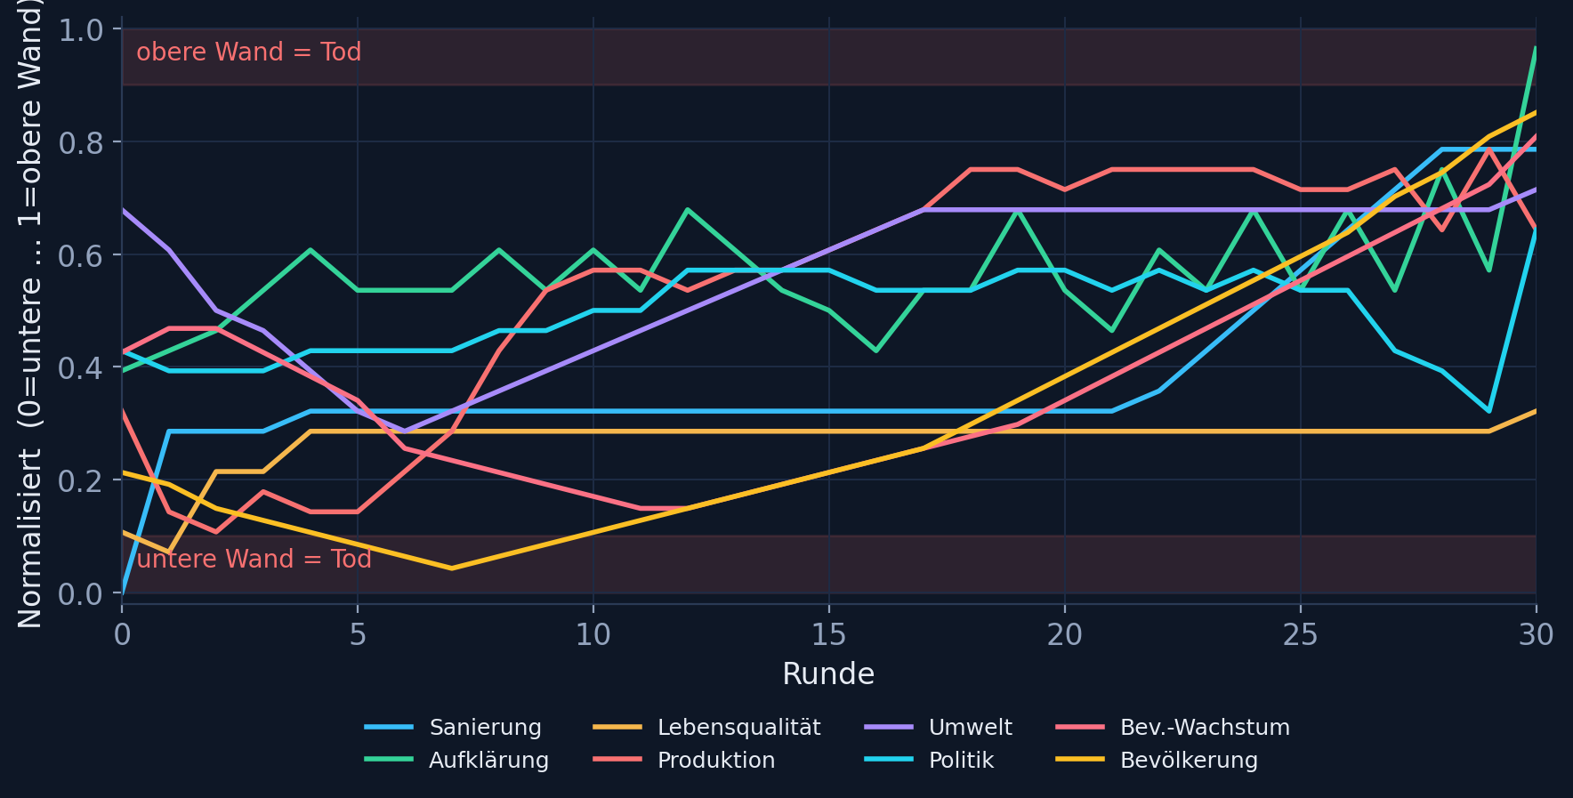
DAS ERGEBNIS
100 % Win-Rate nach 1 Mio. Steps
Ø 30.00
Runden (10 Seeds)
10 / 10
Seeds survived
0
Todesfälle
Seed 42: alle Sektoren bleiben im Mittelkorridor — messbar kein Wall-Hugging.
Oekolopoly RL — Nasuta vs Evo 12
5

Slide 6
AUDIT & BEWEIS
Echter kybernetischer Sieg — kein Exploit
Grenzwerte & Stabilität
Strategie des Agenten
• Max End-Zustand: 39 (kritisch > 45)
• Min End-Zustand: 10 (kritisch < 3)
• Alle Sektoren im Korridor [10, 39]
• Stabilität = 1.0 über alle 10 Seeds
• Früh kontrolliert schrumpfen (Risiko runter)
• Dann stabil wachsen (R15–30)
• Sanierung kompensiert Industrie-Schaden
• Bildung hält Reproduktion in Balance
Fazit: Das Netzwerk hat die System-Dynamik vollständig entschlüsselt.
Oekolopoly RL — Nasuta vs Evo 12
6

